Slide 1
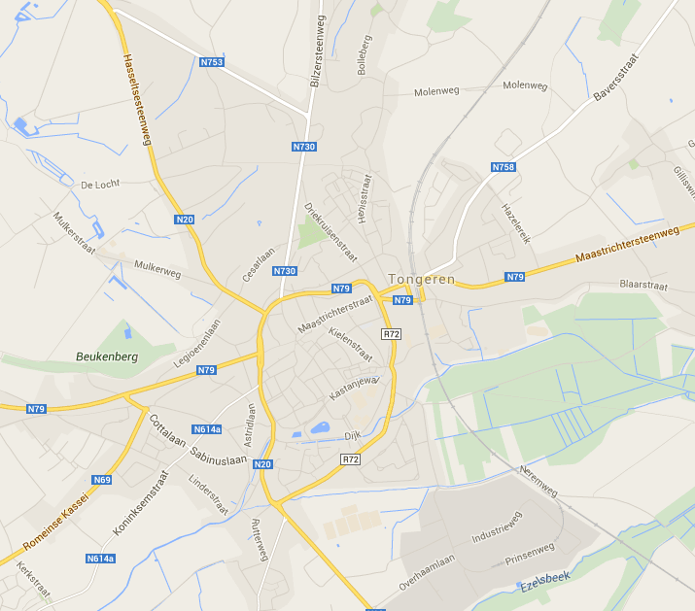
Finale versie
1
21
32
22
24
15
3-takskruispunt
4 of 5-takskruispunt
3 of 4-taksrotonde
slangtelling (2 richtingen)
27
23
14
4
12
5
20
11
30
10
31
26
29
6
18
28
16
25
19
9
7
17
8

Slide 2
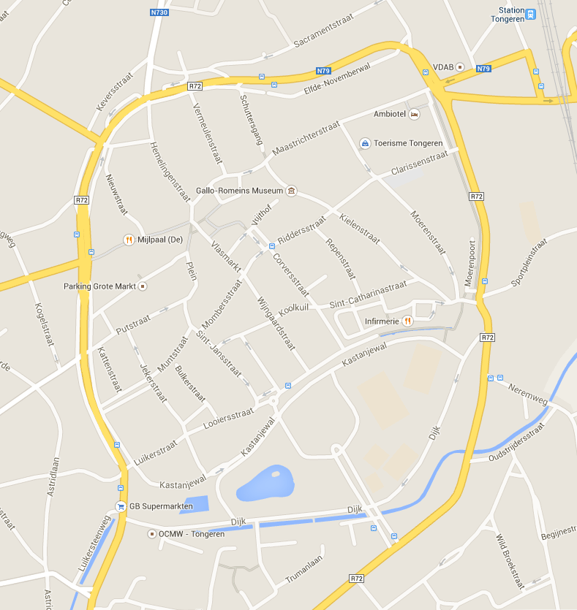
27
14
12
5
20
11
30
10
31
6
29
26
28
25
9

